Slide 1
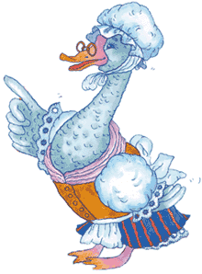
«ГУСЫНЯ-ХОХОТУШКА» [Г], [К], [Х]
«ВЕСЁЛЫЕ СКОРОГОВОРКИ»
Работу выполнила:
учитель – логопед
МБДОУ – д/скв №8 «Теремок» Булина Татьяна Ивановна

Slide 2
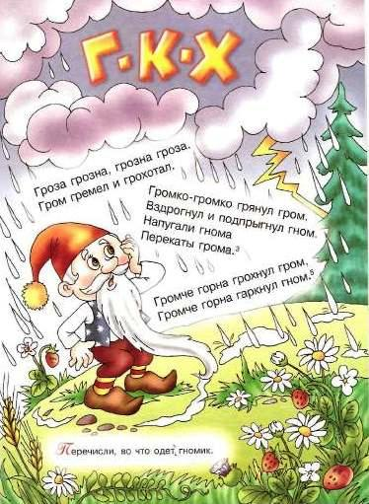

Slide 3
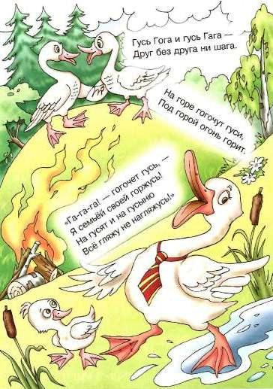
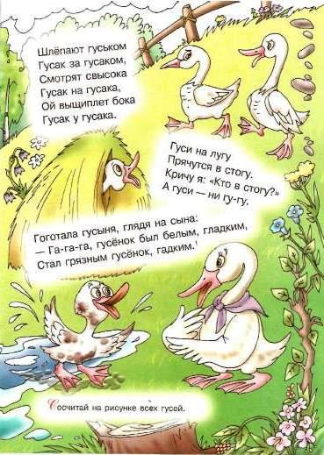

Slide 4
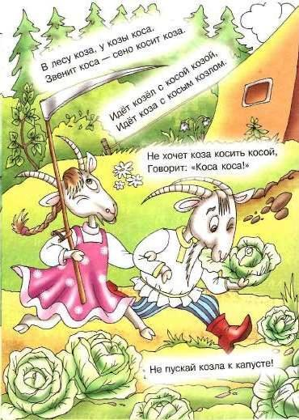

Slide 5
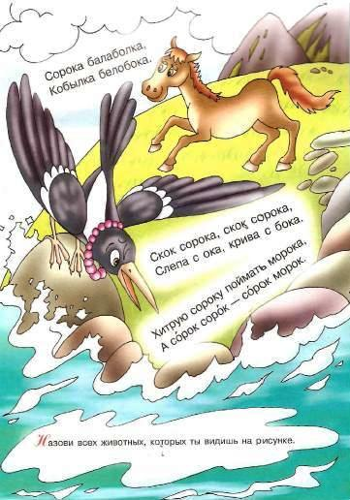

Slide 6
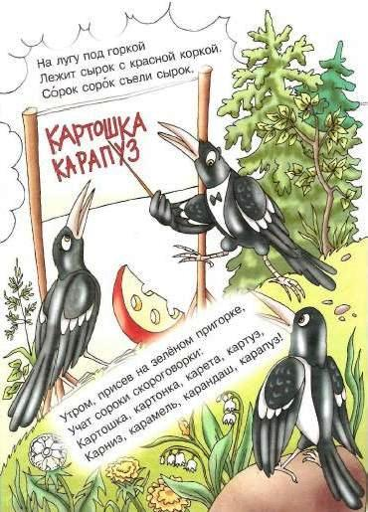
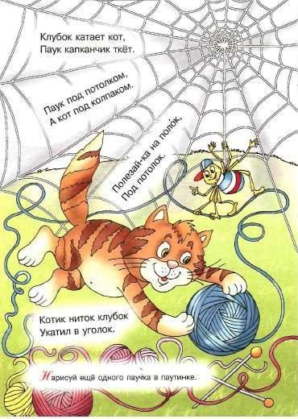

Slide 8
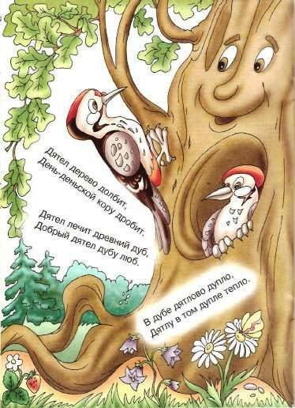

Slide 10
Презентации выполнена по материалам книги М.В. Смирновой «Гусыня-хохотушка»
[Г] ,[К], [Х]

